Slide 1


Estas a casi un paso….
Certificación de G.a.p.

Slide 2
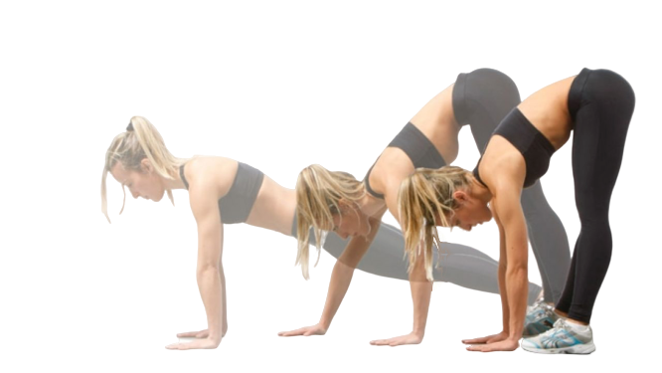
VUELTA A LA CALMA
FITNESS CROSS INTERNATIONAL

Slide 3
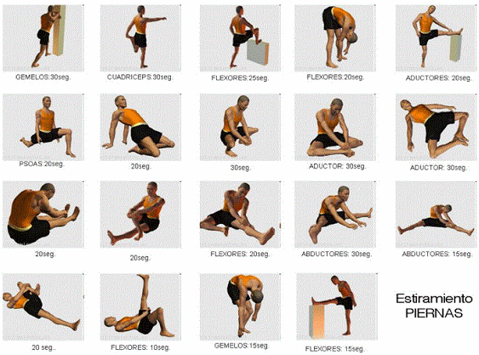
FLEXIBILIDAD…

Slide 4
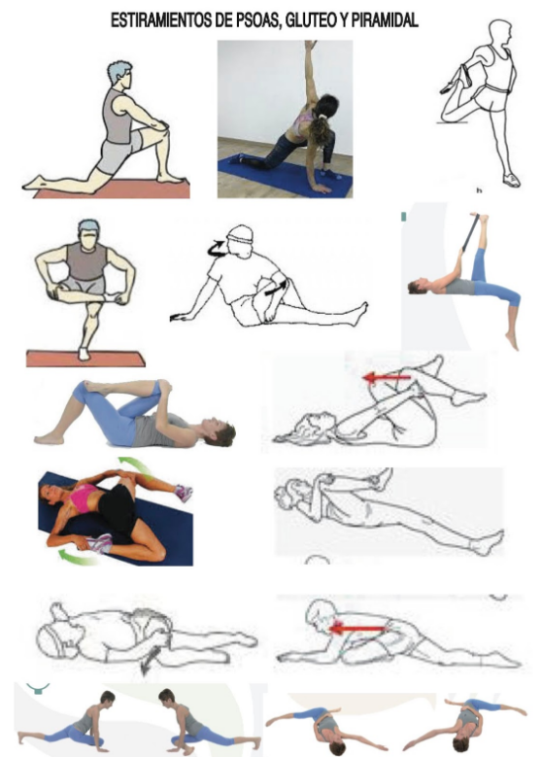
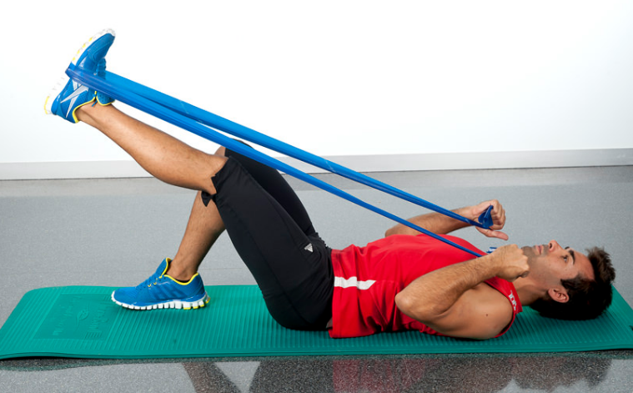
FLEX. CON ELEMENTOS

Slide 5
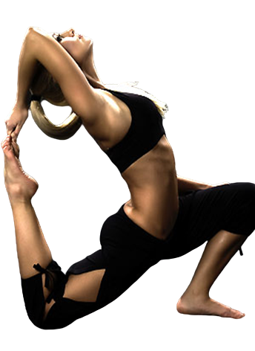
FLEXIBILIDAD
La flexibilidad es la capacidad que tiene una articulación para realizar un movimiento articular con la máxima amplitud posible, sin restricciones ni dolor, influenciada por músculos, tendones, ligamentos, estructuras óseas, tejido graso, piel y tejido conectivo asociado.
Esta capacidad viene condicionada por dos factores principales:
  el tipo de articulación
  la capacidad de estiramiento de los músculos implicados.
Es de carácter involutivo ya que se va perdiendo con el paso del tiempo.

Slide 6
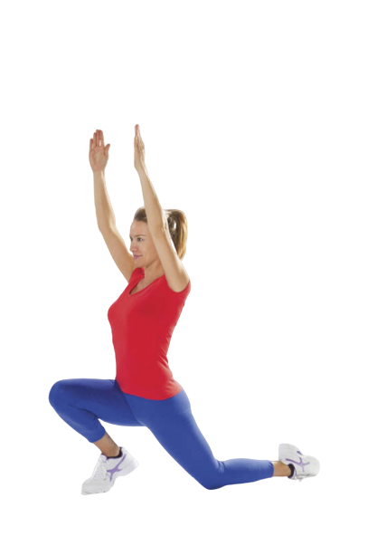
FLEXIBILIDAD
La flexibilidad limitada
    Movilidad de los componentes estáticos (movilidad articular)
    Componente dinámico )elasticidad muscular)
Flexibilidad = movilidad articular + Elasticidad muscular

Slide 7
Componentes de la Flexibilidad
Movilidad: Propiedad que poseen las articulaciones de realizar determinados tipos de movimiento, dependiendo de su estructura morfológica.
Extensibilidad: Propiedad que poseen algunos componentes musculares de deformarse por influencia de una fuerza externa, aumentando su extensión longitudinal.
Elasticidad: Propiedad que poseen algunos componentes musculares de deformarse por influencia de una fuerza externa, aumentando su extensión longitudinal y retornando a su forma original cuando cesa la acción.
Plasticidad: Propiedad que poseen algunos componentes de los músculos y articulaciones de tomar formas diversas a las originales por efecto de fuerzas externas y permanecer así después de cesada la fuerza deformante.
Maleabilidad: Propiedad de la piel de ser plegada repetidamente con facilidad, retomando su apariencia anterior al retornar a la posición original.

Slide 8
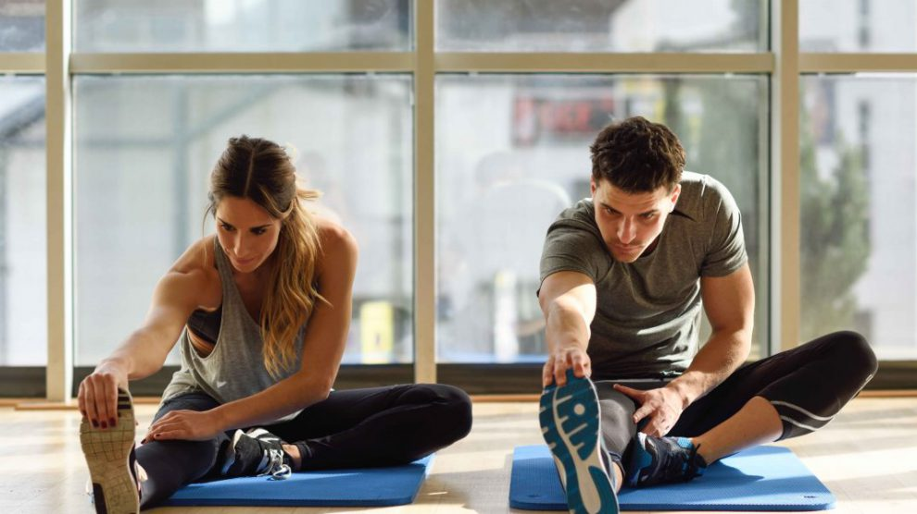
ELONGACION
Se entiende por elongación a la actividad mediante la cual una persona estira y relaja los diferentes músculos de su cuerpo a fin de prepararlos para el ejercicio o para permitirles descansar después del mismo.
Los objetivos de la elongación:
  Preparar y calentar el músculo para el posterior ejercicio.
  Relajar los músculos al finalizar la actividad para que ninguno quede en permanente estado de tensión, pudiendo eso también generar complicaciones.

Slide 9
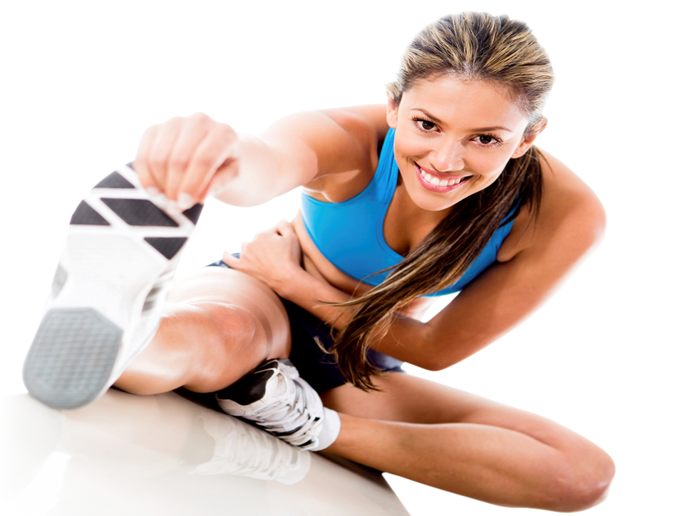
FLEXIBILIDAD Y ELONGACION
Están influenciadas por una serie de factores:
  Herencia
  Nivel y/o tipo de actividad que se desarrolle
  La temperatura ambiental
  Sexo
  Edad
  Articulación involucrada entre otros

Slide 10
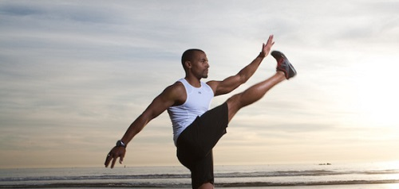
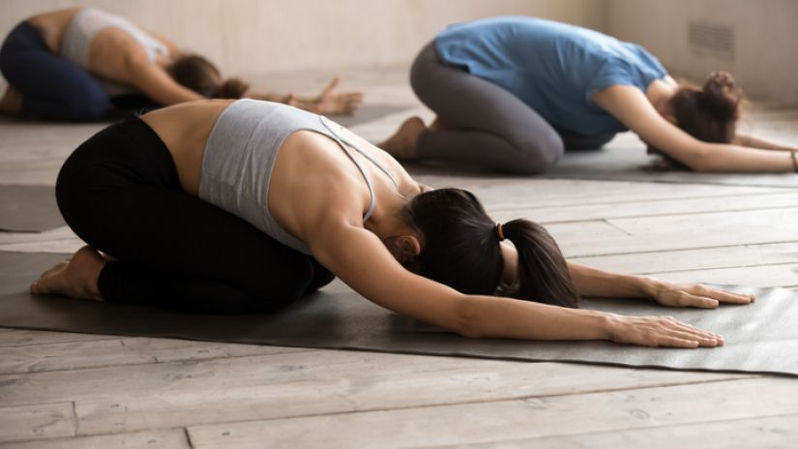
TIPOS DE FLEXIBILIDAD Y ELONGACION
Estática: Hace referencia al grado en que se puede mover de forma pasiva una articulación hasta el punto límite de su amplitud de movimiento.
Dinámica: Hace referencia al grado en que se puede mover una articulación por medio de una contracción muscular.

Slide 11
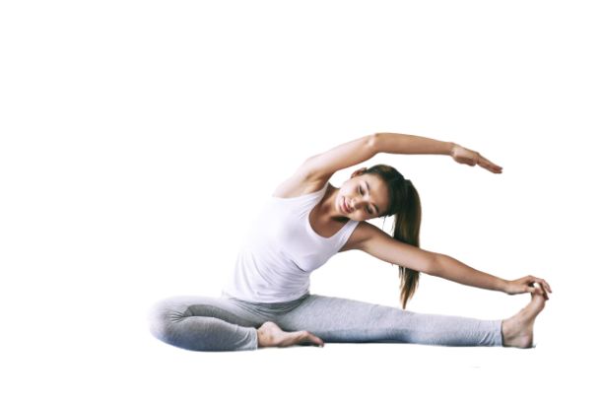
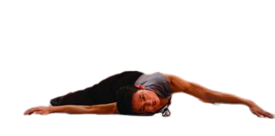
Beneficios de la Flexibilidad y Elongación
Aumento del ROM en las articulaciones entrenadas.
Prevención de lesiones músculo esqueléticas por tensión.
Aumento de la relajación muscular como base para un movimiento más fluido.
Disminución de la rigidez muscular,
Retarda el dolor muscular residual (DOMS).
Mejora el rendimiento deportivo en los atletas, puesto que el músculo trabaja a una longitud óptima.
Prevenir acortamientos musculares.
Mejora la coordinación neuromuscular.

Slide 12
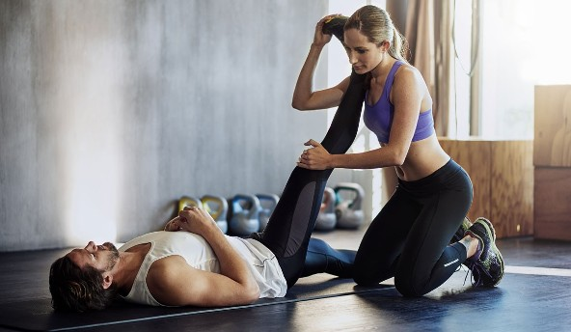
IMPORTANTE:
Evaluar la flexibilidad y la elongación:
  Es importante para el acondicionamiento físico.
Menor flexibilidad y elongación:
  Reducción de las actividades a realizar

Slide 13
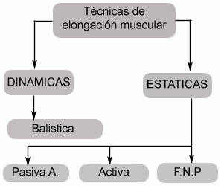
TECNICAS DE ELONGACION MUSCULAR

Slide 14
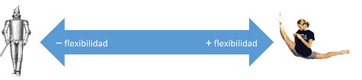
FLEX
Los datos sobre la flexibilidad y la elongación permiten obtener información importante para el futuro entrenamiento
Prevención de lesiones, evitar desequilibrios en la cadena cinética
Menor flexibilidad en la espalda baja: padecimiento de lumbalgia

Slide 15
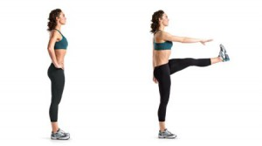
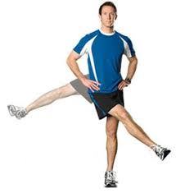
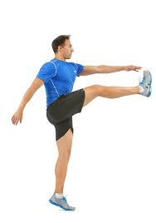
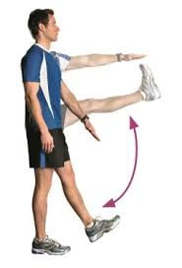
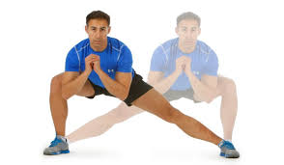
ELONGACION BALISTICA
Conocida cono técnica de rebote, las contracciones repetitivas del músculo agonista se utilizan para producir elongaciones rápidas del músculo antagonista.
Se busca utilizar la velocidad adquirida por el cuerpo o por un miembro en un esfuerzo para forzarlo más allá de su rango normal de movimiento.
Esto se realiza provocando rebotes en los limites del movimiento articular.

Slide 16
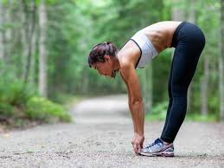
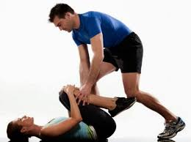
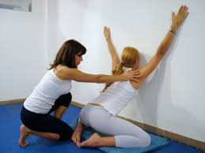
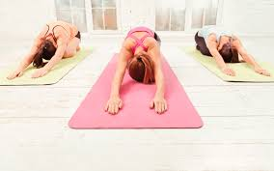
ELONGACION ESTATICA ASISTIDA O PASIVA ASISTIDA
Esta elongación implica el estiramiento de un músculo o grupo muscular determinado hasta el punto en que el movimiento es limitado e impedido por su propia tensión.
El estiramiento se detiene en el punto en que la percepción de la distensión no resulte dolorosa.
En este punto, el estiramiento es sostenido, siendo mantenido por un período de tiempo determinado, durante el cual se lleva a cabo la relajación y la reducción de la tensión.

Slide 17
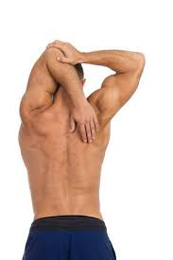
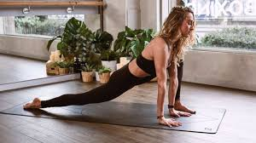
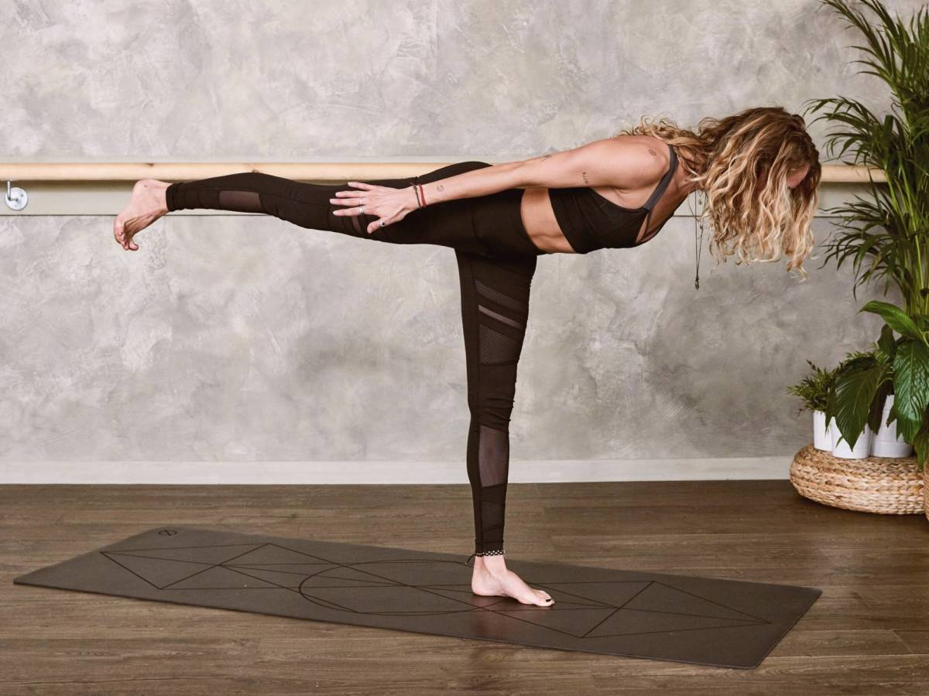

ELONGACION ACTIVA
Esta técnica de entrenamiento procura alargar el músculo hasta la posición de estiramiento, por contracción de su agonista.
En este caso se busca la máxima extensión muscular con la sola participación de las masas musculares que intervienen.
De un modo más simple, podemos decir que asumimos una posición de estiramiento y la mantenemos, sin la ayuda de otra cosa que la fuerza que de sus músculos agonistas.

Slide 18
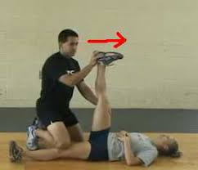
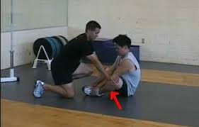
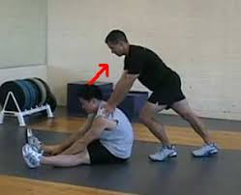
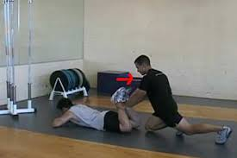
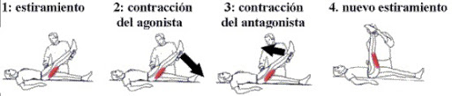
ELONGACION FNP
La Facilitación Neuromuscular Propioceptiva está basada en la anatomía y la neurofisiología humana con un objetivo terapéutico y deportivo.
La FNP utiliza la mayor cantidad de información posible para lograr una respuesta motora más óptima; para llegar a esta respuesta, utiliza la información propioceptiva, cutánea, visual y auditiva durante la realización de la técnica.

Slide 19

CONSULTAS? PREGUNTAS?
HAS TU CONSULTA……

Slide 20



¡En hora buena a todos!
GRACIAS!!!!!!!
Notes:
* Excursiones fuera del centro educativo.

Slide 21













¡GRACIAS!
Aval Internacional matriculado y legal
En 6 países de Latinoamérica
Certificación Universitaria
Resolución ministerial Nacional
LAURA MAIDANA
info@lauramaidana.com
+5493415551866
www.plataformafitnesscrossinternacional.com
@lauramaidanaok

